Slide 1
Critérios anatômicos e angiográficos de intervenções coronárianas complexas

Slide 2
O estudo SYNTAX, apresentado nos Congressos da Sociedade Européia de Cardiologia, em Munique no ano de 2008
É o primeiro estudo que comparou os resultados clínicos da intervenção coronária percutânea (ICP) com uso de stents farmacológicos (Taxus), com a cirurgia de revascularização miocárdica (CRM), em pacientes com doença coronária triarterial e/ou lesão de tronco de artéria coronária esquerda.

Slide 3
Estudo desenvolvido em 62 centros europeus e 23 americanos
Objetivo: demonstrar ICP-Taxus não seria inferior à CRM em pacientes com doença de 3vasos e/ou lesão de tronco de artéria coronária esquerda.
E desfecho clínico:definido por MACCE (Major Cardiovascular or Cerebrovascular Event) e necessidade de revascularização repetida por ICP e/ou CRM aos 12 meses de seguimento.

Slide 4
Foram recrutados 3.075 pacientes, com 1.800 apresentando os critérios para inclusão e randomização para o estudo, 897 no grupo CRM e 903 no ICP/Taxus.
Os outros 1.275 pacientes formaram o registro SYNTAX, onde o critério era de que somente um método de tratamento era possível. Assim, 1.077 pacientes foram alocados para o grupo cirúrgico e 198 para o grupo ICP.

Slide 5
Registro Syntax
Características clínicas e anatômicas:
Pcts não elegíveis p/ CRM: comorbidades graves (70,7% EuroSCORE & Parsonnet score), falta de enxertos (9,1%) e artérias coronárias com leito distal de má qualidade (1,5%)
Pcts não elegíveis p/ ICP: anatomia coronária complexa (70,9% Syntax score), oclusão total crônica de artéria coronária (22%) e impossibilidade de aderência ao uso de antiplaquetários (0,9%).

Slide 6
Syntax Score
Baseado na anatomia coronariana quanto ao número de lesões e suas repercussões funcionais, localização e complexidade.
Escores SYNTAX mais elevados são indicativos de uma condição mais complexa e potencialmente com pior prognóstico para realização de PCI
Syntax score: <22 (baixo) / 22-32 (intermediário) / >32(alto)

Slide 7
Critérios anatômicos e angiográficos do Syntax Score

Slide 8
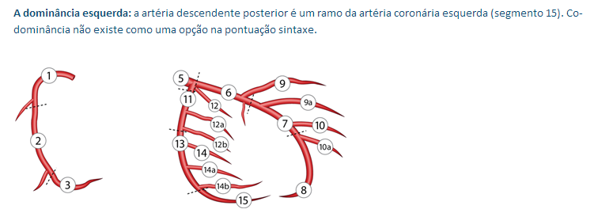
Dominância

Slide 9
Oclusão total / Oclusão subtotal
-Número de segmentos envolvidos
-Tempo da oclusão
Blunt stump (Oclusão em ´´fundo cego´´
Bridging collaterals
( presença de colaterais)
Presença de fluxo anterógrado ou retrógrado após oclusão
Envolvimento de ramo lateral

Slide 10
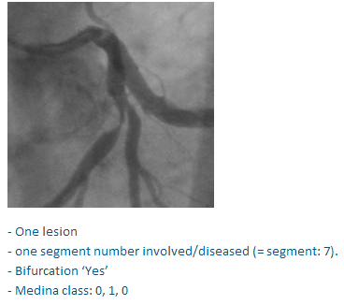
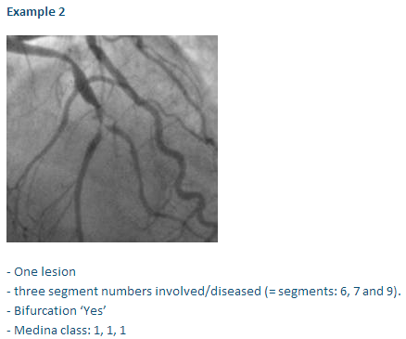
Bifurcação/Trifurcação

Slide 11
Lesões ostiais

Slide 12
Tortuosidade

Slide 13
Lesões segmentares (> 20mm)

Slide 14
Trombo

Slide 15
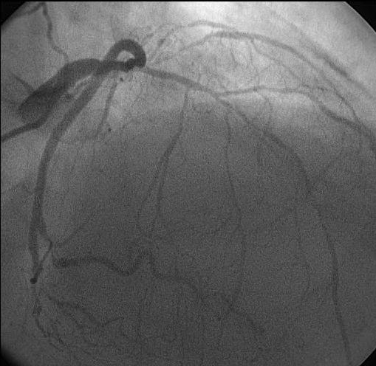
Doença coronariana difusa

Slide 16
Resultados do Syntax (12 meses)
Na coorte SYNTAX randomizado, houve mortalidade geral (morte, AVC, infarto) com resultados comparáveis em pacientes submetidos a RM e PCI em 12 meses (7,7 vs 7,6%).
Houve uma taxa significativamente maior de nova revascularização no grupo ICP (13,7 vs 5,9%), e uma taxa significativamente maior de AVC no grupo CRM (2,2 vs 0,6%)
MACCE geral no grupo PCI foi maior (17,8 vs.12.1%), devido a um excesso de revascularização em comparação com CRM.
Oclusão de enxerto sintomático (RM) e trombose de stent (PCI) foram semelhantes.
Subgrupos:
Lesão TCE, o total de MACCE aos 12 meses foi inferior com a CRM (13,7% vs. 15,8%)
Em diabéticos, tiveram menor MACCE aos 12 meses com CRM do que com ICP-Taxus (14,2% vs. 26,0%).

Slide 17
Seguimento de 3 anos (12/09/10 European Association for Cardio-Thoracic Surgery Meeting)
MACCE não difere significamente em pacientes de Syntax baixo (<22);
Pcts com Syntax intermediário (23-32) ou alto (>32) a MACCE continua aumentada em ICP, às custas de novas revascularizações.
Resultados após 3 anos sugerem que CRM é o tratamento padrão para pcts com Syntax intermediário e alto

Slide 18
Resultados do estudo Syntax após 5 anos

Slide 19
Não houve diferença quanto à mortalidade geral (13,9% ATC vs 11,4% CRM, p=0.1), porém, foi demonstrado maior mortalidade cardiovascular no grupo ATC (9,0% vs 5,3, p=0.003).
A incidência de IAM foi maior no grupo ATC (9,7% no ATC e 3,8% no CRM, P<0,001).
A necessidade de revascularização de repetição foi maior no grupo ATC (25,9% vs 13,7% no CRM, P<0.001).
MACCE ao final de 5 anos foram: 37,3% no grupo ATC e 26,9% no grupo CRM com P significativo

Slide 20
Conclusão após seguimento de 5 anos:
Cirurgia de revascularização miocárdica como tratamento padrão para pacientes com doença aterosclerótica coronariana complexa (SINTAX score intermediário/elevado)
Pacientes com Syntax escore baixo a ICP é uma alternativa a CRM.

Slide 21
Criticas ao Syntax Score:
- Syntax escore contempla somente aspectos anatômicos e não clínicos, desta forma, provavelmente limitando sua acurácia em predição de eventos cardiovasculares pós angioplastia.

Slide 22
Este estudo, publicado no American Heart Journal em janeiro de 2010 pelo Dr. Davide Capodanno e colaboradores
Global Risk Classification (GRC), que associa o Syntax Score (características angiográficas) ao Additive EuroScore (dados clínicos), e classifica os pacientes em 3 grupos (baixo, intermediário e alto risco)

Slide 23
A mortalidade cardíaca após 2 anos foram similares entre PCI e RM com Baixo,
Intermediário e Alto Euroscore
-A mortalidade cardíaco após 2 anos também foi similar entre PCI e RM com
Baixo e Intermediário Syntax Score, porém foi maior com Syntax Score Alto
em pcts submetidos a PCI (p 0,029)

Slide 24
Os escores foram aplicados em 255 pacientes com lesão de TCE submetido a ICP com DES de 2003 à 2008
GRC apresentou melhor capacidade de predição de mortalidade cardíaca em comparação ao Syntax Score e Euroscore isolados
Tornando-se fundamental para, decisão terapêutica, a associação dos critérios angiográficos e aspectos clínicos

Slide 25
Syntax Score II(Lancet 2013)
Esse estudo incluiu as variáveis clínicas ao Syntax Score
Foram analisados todos os 1800 pcts do estudo Syntax e todas as variáveis clínicas basais que incrementaram mortalidade após 4 anos de seguimento nos grupos de ICP e CRM

Slide 26
Variáveis preditoras de eventos (aumentaram de forma independente a mortalidade)
Valor do Syntax Escore
Idade
Clearance de creatinina
Fração de ejeção do Ventrículo Esquerdo
Presença de lesão de tronco da coronária esquerda não protegida
Doença vascular periférica
Sexo feminino
Doença Pulmonar Obstrutiva Crônica.

Slide 27
Resultados do Syntax Score II:
Foi capaz de predizer diferença de mortalidade, após 4 anos de seguimento
Mortalidade a longo prazo (4 anos) pode ser predita com a combinação de fatores clínicos e anatômicos através do SYNTAX Escore 2.
Guiar melhor a decisão da estratégia, entre ICP e CRM, quando comparado ao Syntax Escore isolado.

